Slide 1
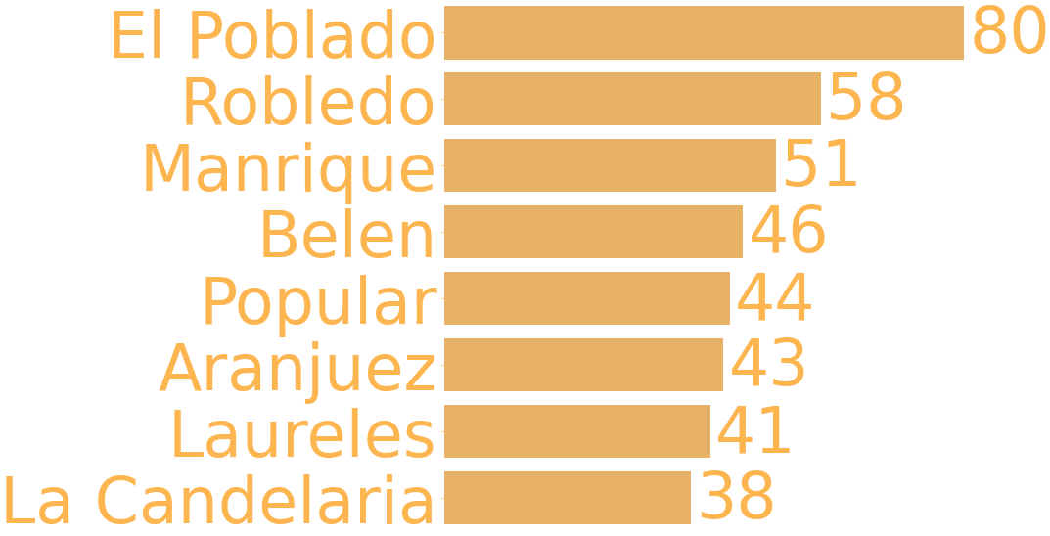
Intoxicaciones por sustancias psicoactivas en Medellín en 2018

Slide 2
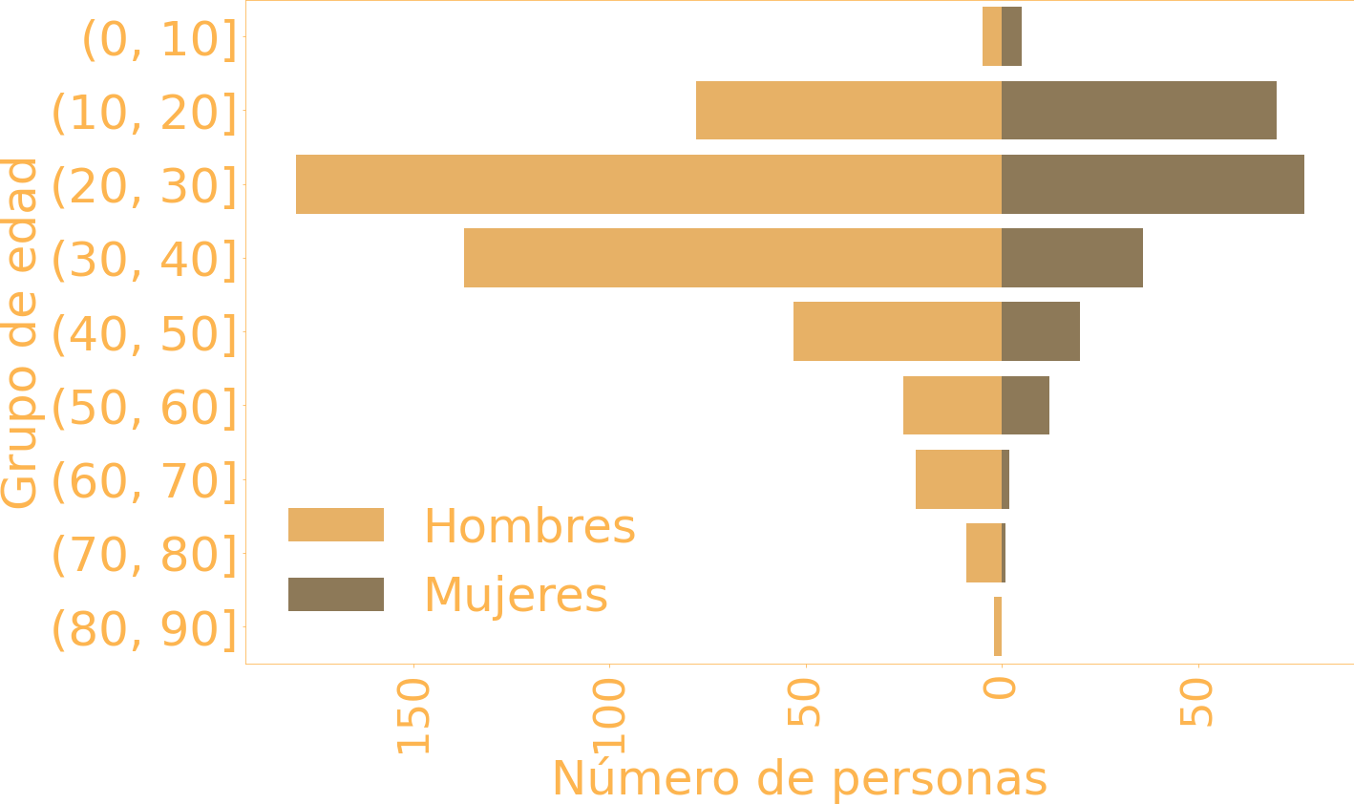
Pirámide poblacional de intoxicaciones

